Slide 1
Презентация на тему: Medical Robot EV3
Овчинникова Матвея ученика кружка робототехники
Выборгского ДДЮТ руководитель кружка Квартин Михаил Александрович

Slide 2
Медицина всегда считалась одной из самых сложных областей человеческой деятельности, в чем-то сродни искусству. Но сегодня роботы пришли на помощь медецине.

Slide 3
Огромную часть времени медперсонал больниц тратит на простые действия вроде «принеси – унеси – найди – где - лежит». Medical Robot EV3 освободил врачей и медсестер для более важных дел. В память робота вводят указания, кому какие препараты прописаны, и Medical Robot EV3 едет по заданному маршруту. Тем самым он доставляет лекарства в палату, в специальный отдел тумбочки, которая есть у каждого больного. Затем робот едет доставлять лекарства в другие палаты, а через определенное время едет собирать использованные лекарства. Использованные лекарства робот отвозит в пункт сдачи. Каждая палата оборудована автоматической дверью, которая работает когда инфрокрасный датчик находящийся на двери принимает сигнал от специального маяка, который находится на роботе.

Slide 4
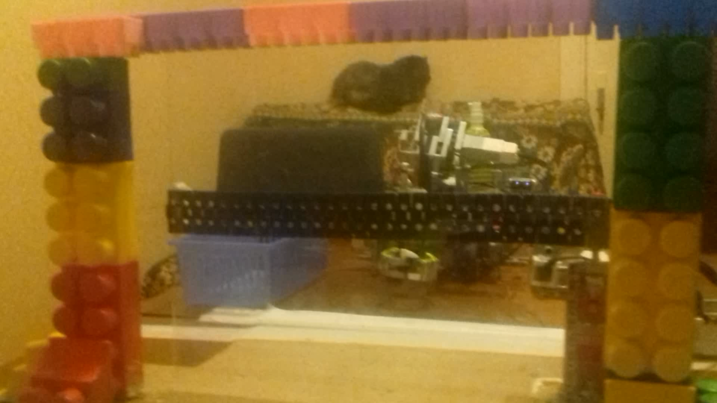

Slide 5
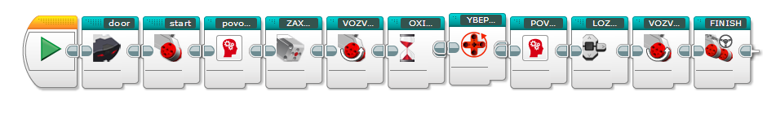








Slide 6
Я взял 2 процессора EV3и соединил их кабелем USB, что дало мне 8 портов датчиков и 8 портов моторов вместо 4.
1) Мотор В2 приподнимает; Моторы В1 и С1 двигают робота вперед; В2 опускает мотор. 2) Мотор 2D раскрывает ковш; Моторы В2 и А2 поднимают ковш. 3)Моторы С2 и А1 поворачивают верхнюю часть робота. 4) Мотор В2 и D2 захватывают банку. 5) Моторы С2 и А1 поворачивают верхнюю часть робота обратно. 6) МоторыВ1 и С1 двигают робота вперед; Моторы D2 и В2 опускают банку; Мотор ыВ1 и С1 двигают робота обратно. 7) Моторы В1 и С1 двигают робота вперед; Мотор В2 и D2 захватывают банку; Мотор ыВ1 и С1 двигают робота обратно. 8) Моторы С2 и А1 поворачивают верхнюю часть робота. 9) Моторы D2 и В2 опускают банку. 10) Моторы С2 и А1 поворачивают верхнюю часть робота обратно. 11) Мотор ыВ1 и С1 двигают робота обратно; Мотор 2D закрывает ковш.

